Slide 1


Slide 2
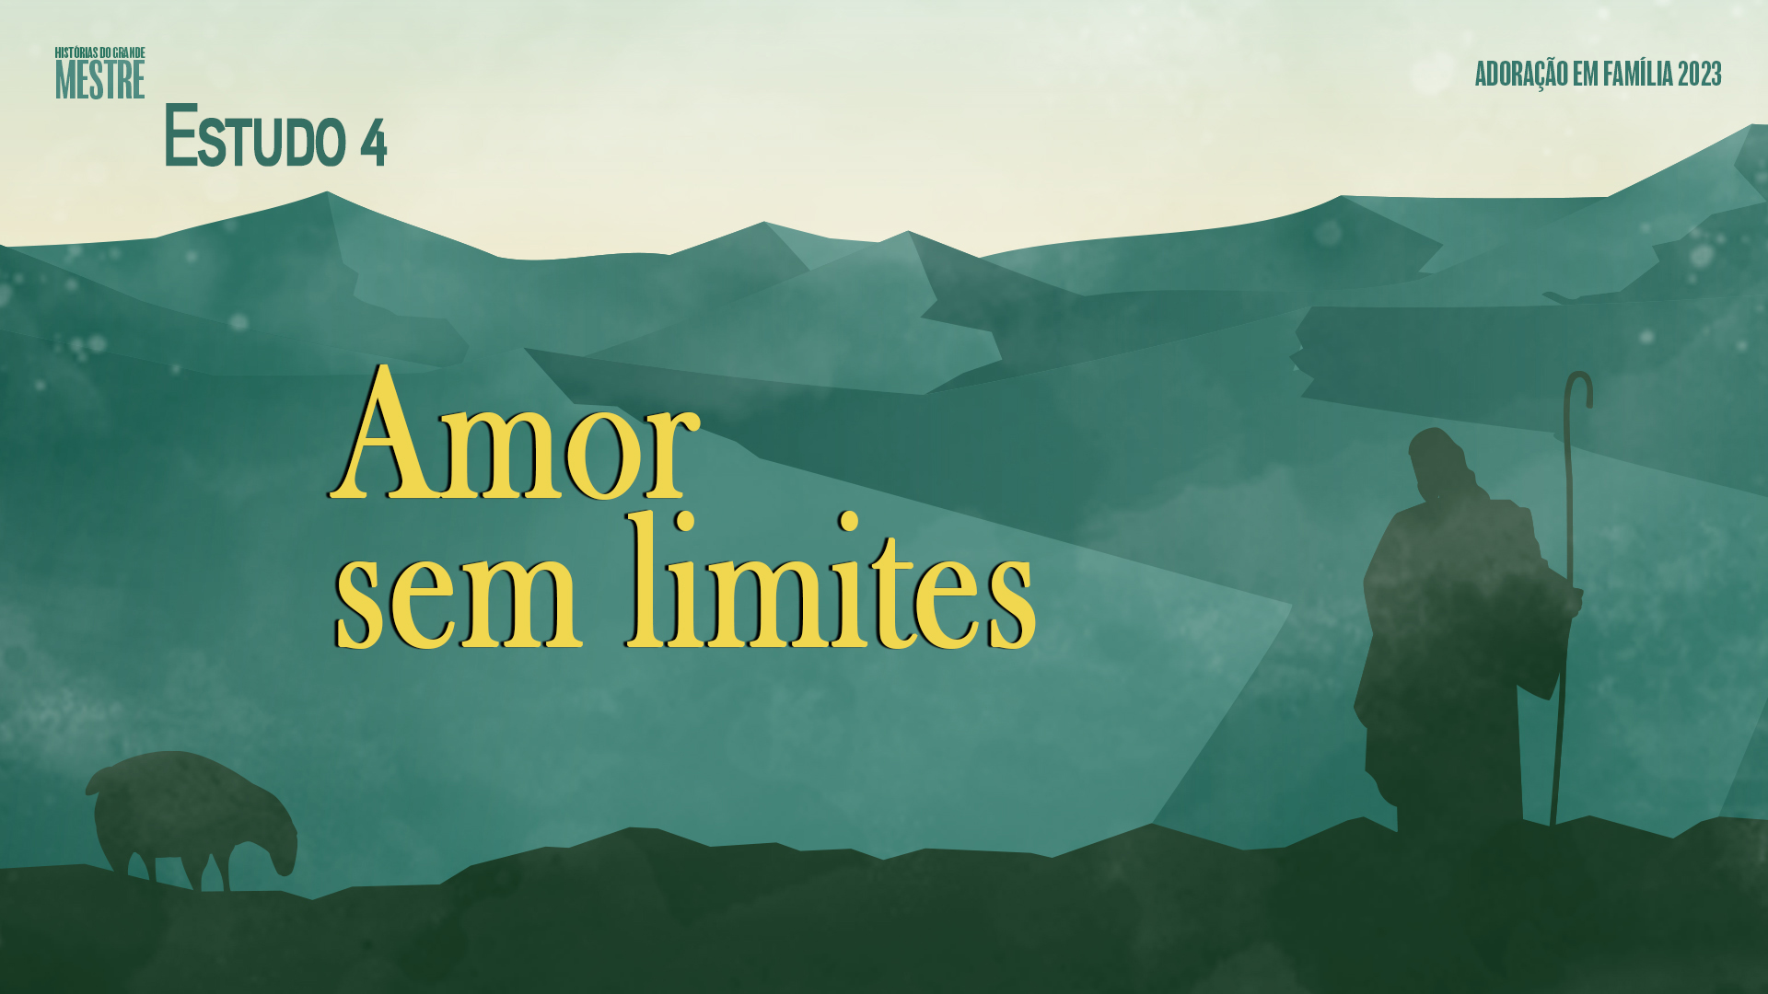

Slide 3
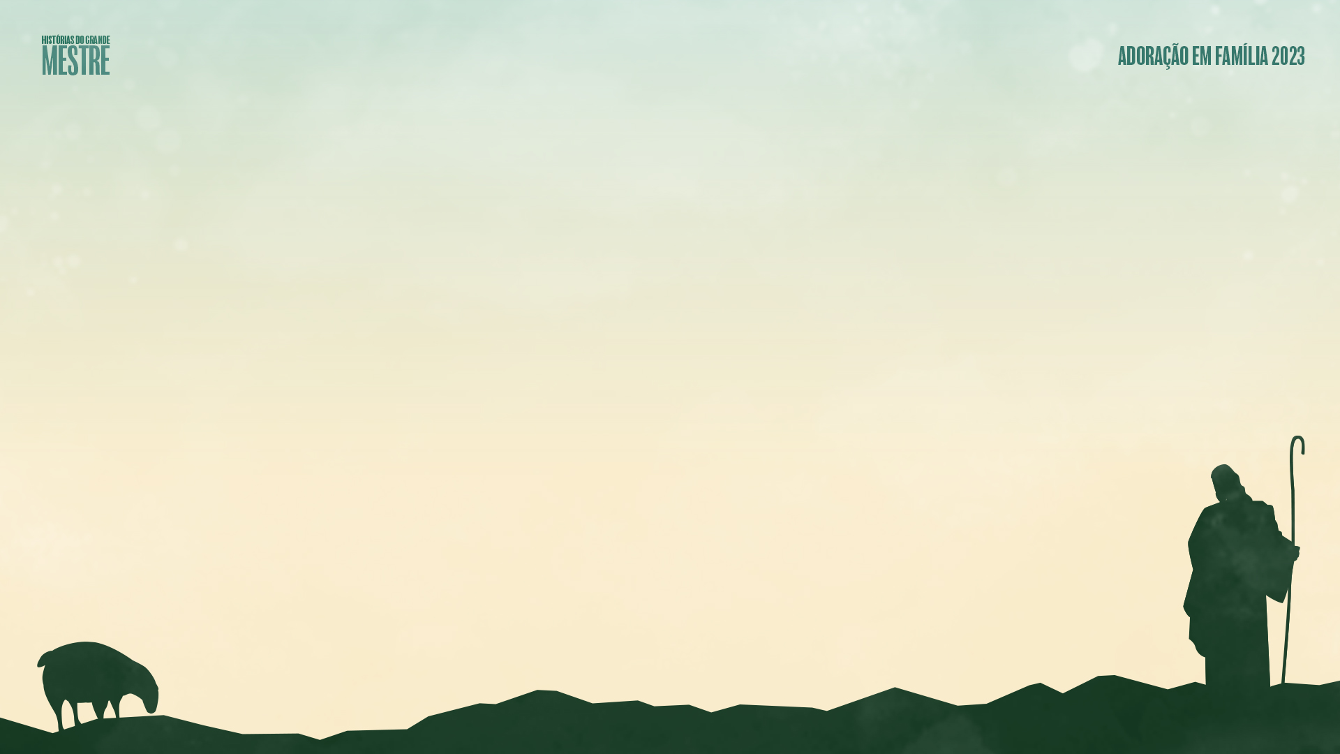
“Um homem tinha dois filhos. O mais novo disse ao seu pai: ‘Pai, quero a minha parte da herança’. Assim, ele repartiu sua propriedade entre eles. Não muito tempo depois, o filho mais novo reuniu tudo o que tinha e foi para uma região distante” (Lucas 15:11-13).

Slide 4
Deus está cheio de amor e afetuosa compaixão para com todos os que estão expostos às tentações do inimigo astuto. Na parábola do filho pródigo vemos como o Senhor age com aqueles que um dia conheceram o amor do Pai mas deixaram que o tentador os levasse como escravos para fazer a vontade dele ( p. 37 ).

Slide 5
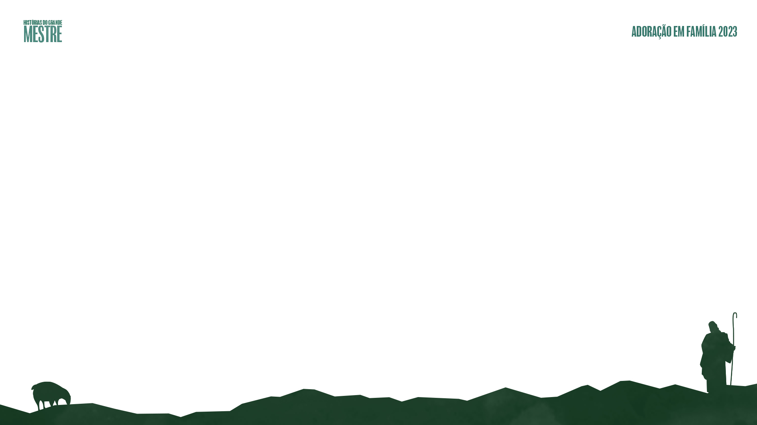
Ensinar os filhos a ter um espírito de gratidão a Deus e descentralizado do eu cria intimidade com Deus e valorização das questões celestiais. Que atitudes encontramos no filho pródigo que o afastavam de Deus? (Ver p. 38.)
1
Que retrato da condição do pecador essa história nos traz! Embora esteja envolvido pelas bênçãos do amor de Deus, não existe nada que o pecador – que gosta de satisfazer seus desejos com os prazeres do pecado – queira mais do que a separação de Deus. Assim como o filho pródigo, ele __________ as bênçãos de Deus como se fossem suas por __________ . Ele as recebe como se fossem coisas normais, _______________ nem prestar qualquer serviço de amor. […]
REINVIDICA
DIREITO
SEM AGRADECER

Slide 6
Ensinar os filhos a ter um espírito de gratidão a Deus e descentralizado do eu cria intimidade com Deus e valorização das questões celestiais. Que atitudes encontramos no filho pródigo que o afastavam de Deus? (Ver p. 38.)
1
CENTRALIZADA
EU
Independentemente da aparência, toda vida ______________ no _____ está fadada ao fracasso. Todo aquele que procura viver separado de Deus desperdiça tudo o que tem. Desperdiça seus preciosos anos, as forças da mente e das emoções e trabalha para sua eterna perdição. O ser humano que se torna _________________ para servir a si mesmo é escravo dos bens materiais.
ALIENADO DE DEUS

Slide 7
Os pais ensinam aos filhos o caminho correto, mas alguns escolhem trilhar por caminhos desconhecidos e perigosos. No caso do filho pródigo, ele escolheu separar-se do amor do Pai; porém, ao se deparar com a miséria humana em que havia se tornado, ele caiu em si. Naquele momento, o que aconteceu? (Ver p. 39.)
2
O amor de Deus ainda anseia por aquele que optou por separar-se Dele, e procura, por meio de influências, trazê-lo de volta para a casa do Pai. O filho pródigo, em sua miséria, caiu em si. O _______ ilusório que Satanás _______ sobre ele foi __________ . Viu que o sofrimento era consequência de sua própria insensatez […] .
PODER
EXERCIA
QUEBRADO

Slide 8
Os pais ensinam aos filhos o caminho correto, mas alguns escolhem trilhar por caminhos desconhecidos e perigosos. No caso do filho pródigo, ele escolheu separar-se do amor do Pai; porém, ao se deparar com a miséria humana em que havia se tornado, ele caiu em si. Naquele momento, o que aconteceu? (Ver p. 39.)
2
Do mesmo modo, a ________ do ____________ é que move o pecador a voltar para Ele. “A bondade de Deus o leva ao arrependimento” (Romanos 2:4). Uma corrente dourada, a graça e compaixão do amor divino, é atada ao redor de toda pessoa em perigo. O Senhor declara: “Eu [o] amei com amor eterno; com amor leal [o] atraí” (Jeremias 31:3).
CERTEZA
AMOR DE DEUS

Slide 9
Às vezes nossos filhos nos consideram pais duros e projetam essa avaliação para as leis de Deus. Mas, quando sofrem as consequências de suas escolhas, eles se voltam para o Pai. O que eles reconhecem? (Ver p. 40.)
3
Consideram Sua lei uma restrição à felicidade, um jugo opressor, e ficariam felizes se pudessem se livrar dela. Mas a pessoa cuja visão foi iluminada por Cristo reconhecerá que _____ é ______ de ____________ . Para essa pessoa, Ele não parece um tirano inflexível, mas um pai _________ por _________ o filho arrependido. O pecador, assim como o salmista, pode exclamar: “Como um pai tem compaixão de seus filhos, assim o SENHOR tem dos que O temem” (Salmo 103:13).
DEUS
CHEIO
COMPAIXÃO
ANSIOSO
ABRAÇAR

Slide 10
Quão importante é a questão do perdão nos relacionamentos familiares e nas demais áreas da vida! Qual foi o sentimento do filho após ser recebido pelo pai?
(Ver p. 40).
4
O filho sentiu que o PASSADO estava PERDOADO, esquecido e apagado para sempre. E assim Deus fala ao pecador: “Como se fossem uma nuvem, varri para longe suas ofensas; como se fossem a neblina da manhã, os seus pecados” (Isaías 44:22). “Eu [lhe] perdoarei a maldade e não Me lembrarei mais dos seus pecados” (Jeremias 31:34).

Slide 11
Quão importante é a questão do perdão nos relacionamentos familiares e nas demais áreas da vida! Qual foi o sentimento do filho após ser recebido pelo pai?
(Ver p. 40).
4
“Que o ímpio abandone o seu caminho, e o homem mau, os seus pensamentos. Volte-se ele para o SENHOR, que terá misericórdia dele; volte-se para o nosso Deus, pois Ele dá de bom grado o Seu perdão” (Isaías 55:7).

Slide 12
5
O que dizer àquele filho que nunca se afastou do lar, mas está perdido ou não se sente amado? (Ver p. 42.)
Apesar disso, o pai o ______ com _______ . “Meu filho”, ele disse, “você está sempre comigo, e _____ o que tenho é seu” (Lucas 15:31). “Durante todos esses anos da vida desregrada de seu irmão, você não teve o privilégio de minha companhia?”
TRATOU
CARINHO
TUDO

Slide 13
5
O que dizer àquele filho que nunca se afastou do lar, mas está perdido ou não se sente amado? (Ver p. 42.)
Tudo que podia favorecer a felicidade de seus filhos estava à disposição deles. O mais velho não precisava esperar uma recompensa ou presente. “‘Tudo o que tenho é seu.’ Apenas _______ em meu amor e tome de graça o que lhe ofereço.”
CONFIE

Slide 14
6
PARA REFLEXÃO:
Muitos querem primeiro mudar de vida para depois voltar aos braços do Pai. Ser bom é requisito para ir a Jesus? Que conselhos dar a uma pessoa que pensa assim? (Ver p. 41.)

Slide 15
Quando reconhecemos que somos pecadores e que somente o amor do Pai pode nos salvar, aprendemos a ter amor e compaixão por outros que também sofrem no pecado. Então não mais tratamos com censura e ciúme alguém que se arrepende.
Quando o gelo do egoísmo se derrete em nosso coração, passamos a estar em sintonia com Deus e podemos compartilhar de Sua alegria pela salvação do perdido.

Slide 16
Nessa obra todos os anjos do Céu estão prontos para cooperar. Todos os recursos celestiais estão à disposição dos que procuram salvar os perdidos. Os anjos os auxiliarão a alcançar os mais indiferentes e duros de coração. E, quando alguém é
reconduzido a Deus, todo o Céu se alegra. Serafins e querubins tocam suas harpas douradas e cantam louvores a Deus e ao Cordeiro por Seu amor e Sua misericórdia
pelos filhos dos homens ( p. 36 ).

